Slide 1
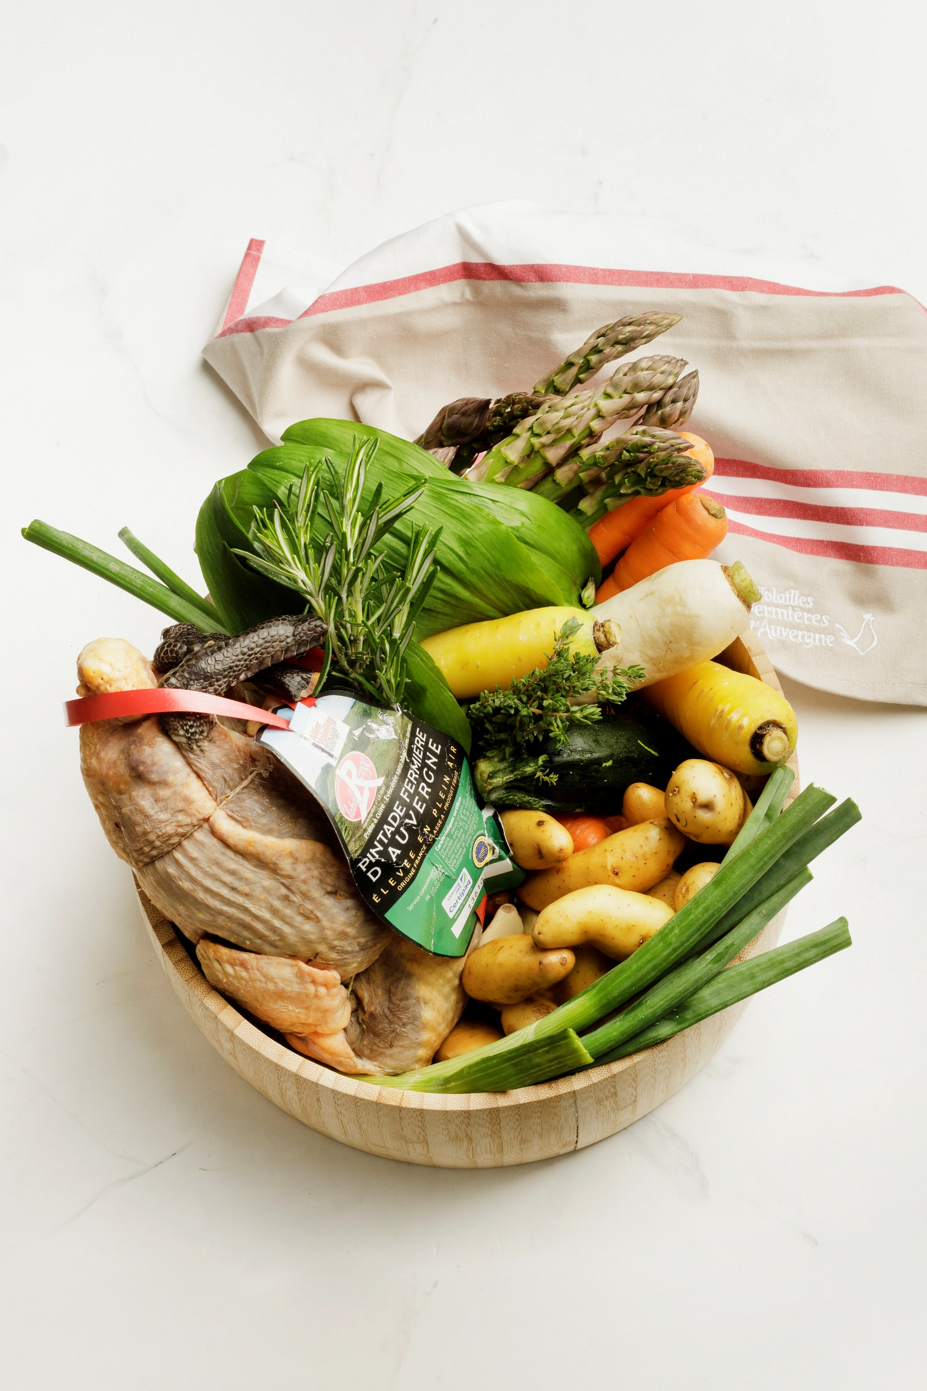
Ingrédients pour 4 personnes :
1 pintade fermière d’Auvergne
200g de pomme de terre ratte
12 asperges vertes
2 carottes
2 carottes jaune
1 courgettes
1 navet
3 oignons nouveaux
2 gousses d’Ail
1 branche de thym et 1 branche de romarin Pour le pesto à l’ail des ours
200g d’ail des ours
50g de parmesan
50g de noix
Huile d’olive/sel/poivre

Slide 2
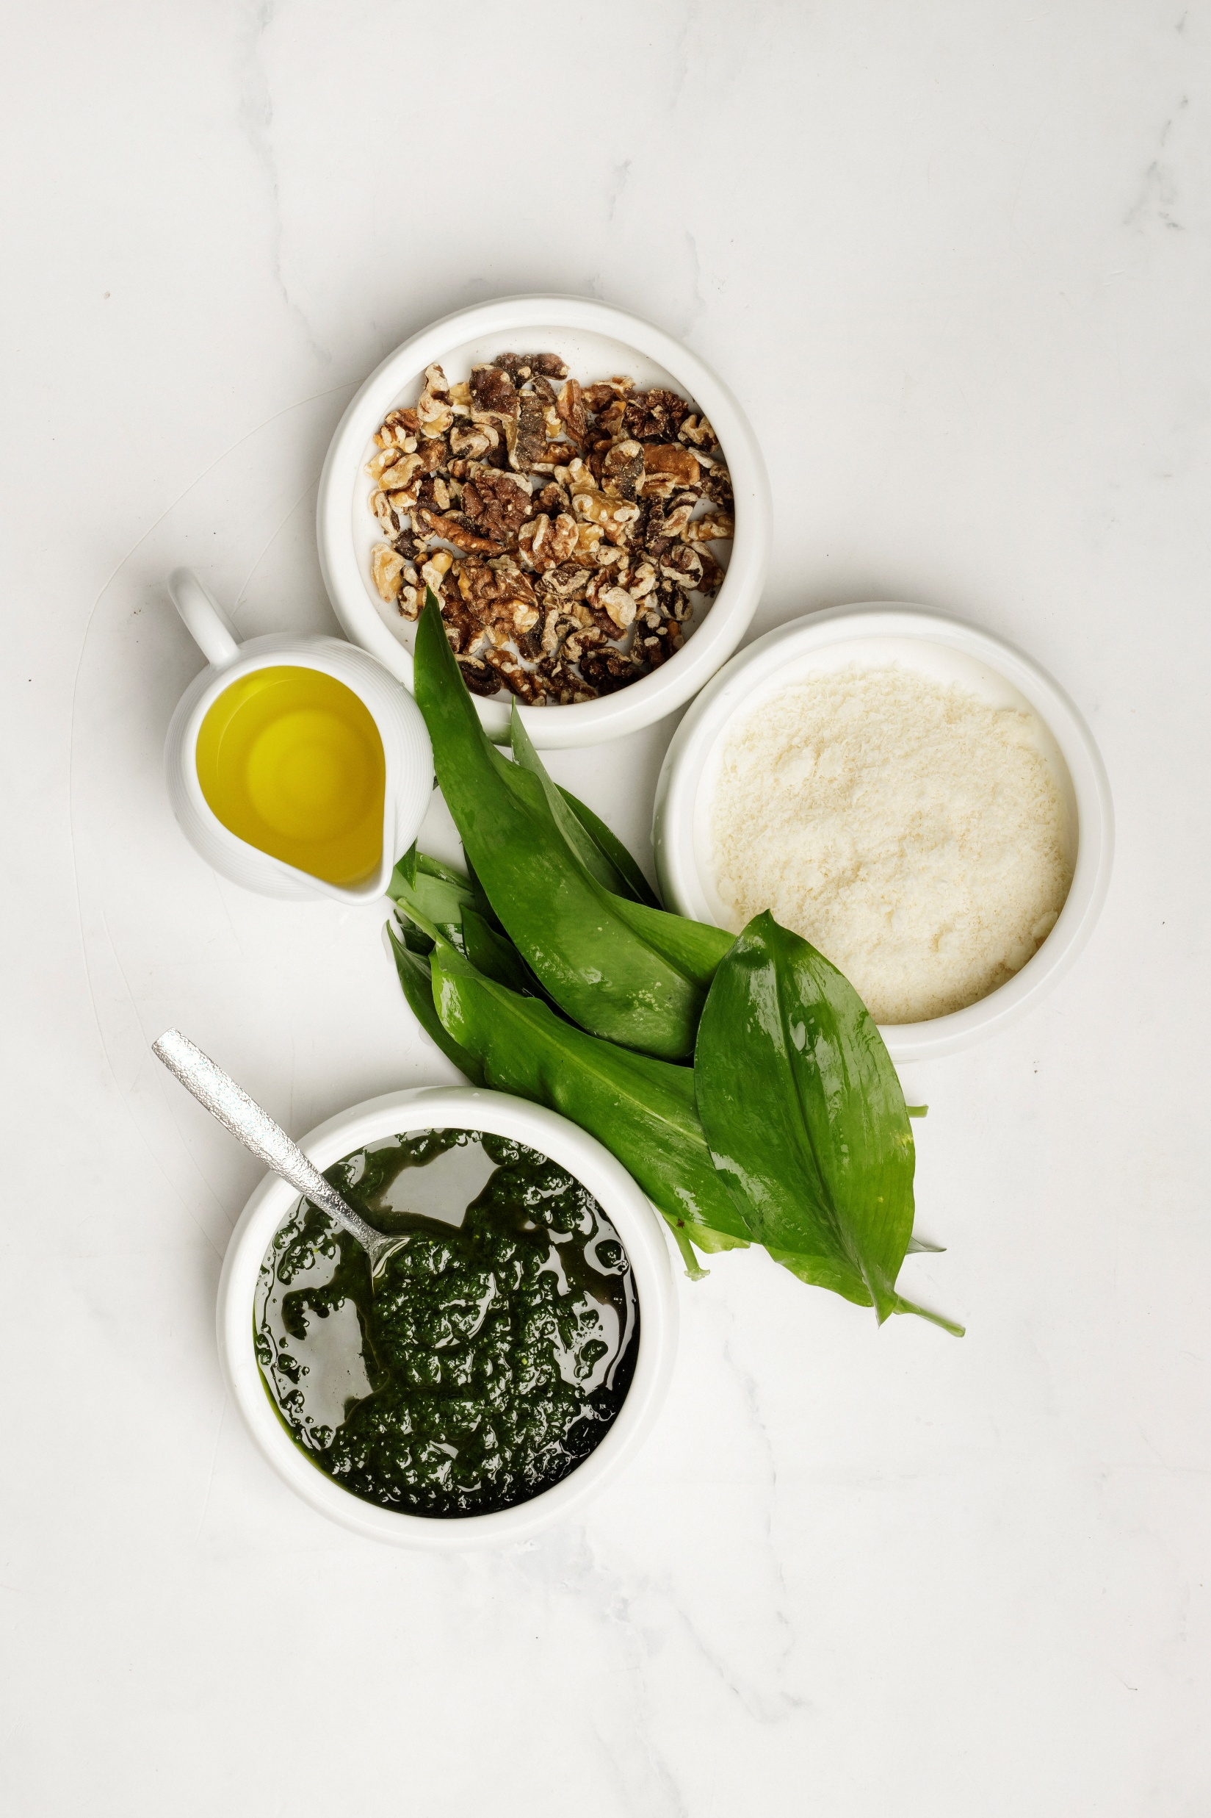
Pesto à l’ail des ours : Mixer tous les ingrédients et détendre à l’huile d’olive jusqu’à obtenir une pâte.

Slide 3
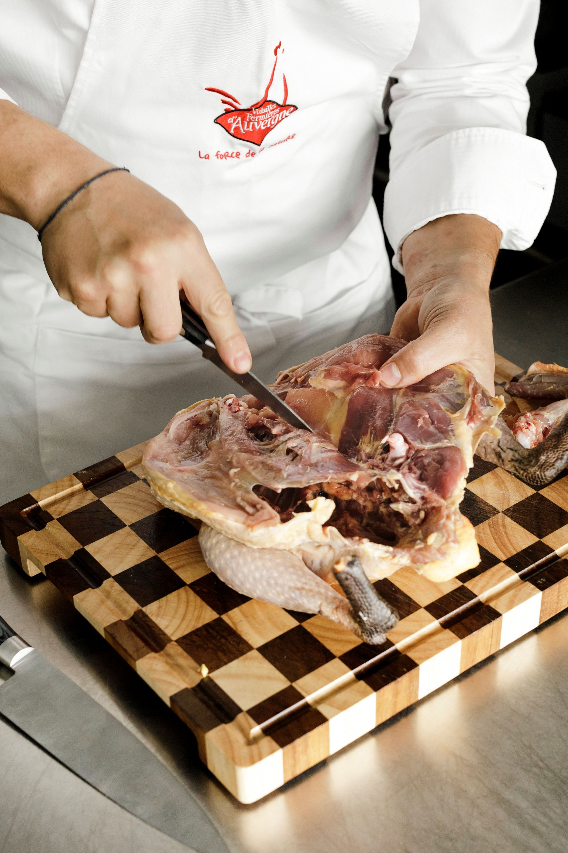
Désosser la pintade fermière d’Auvergne à plat.

Slide 4
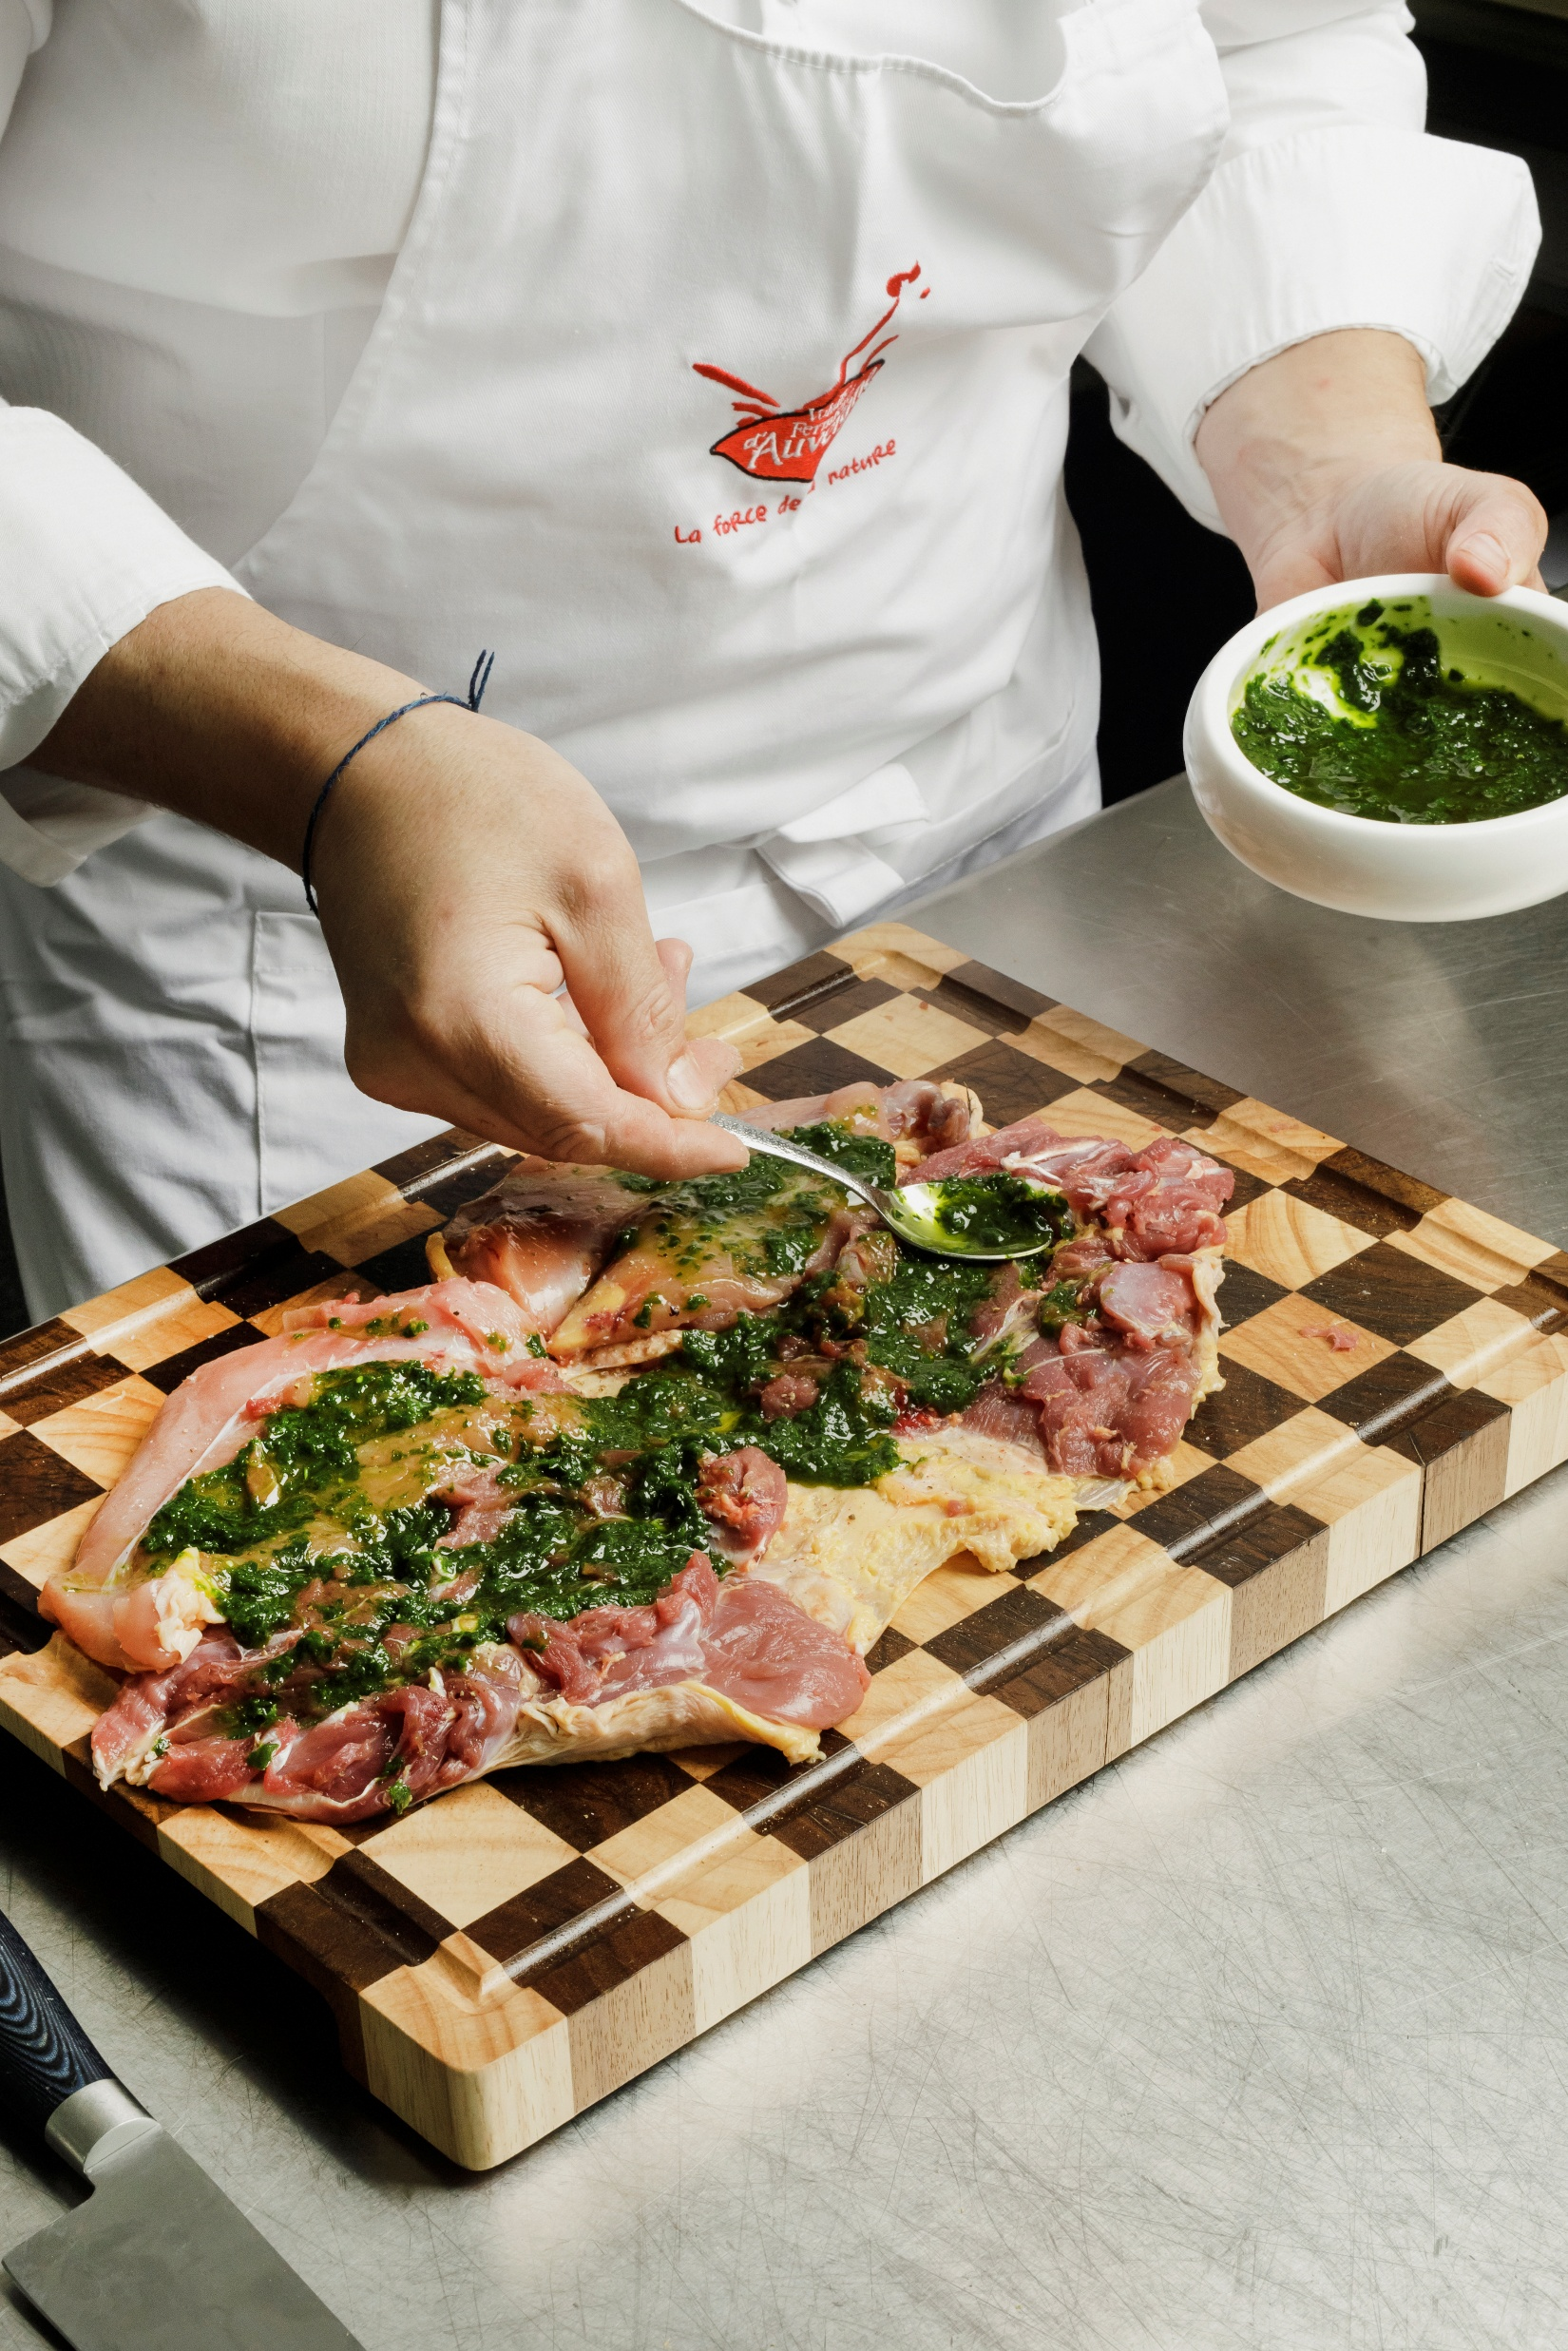
Assaisonner de sel et de poivre, tartiner côté chaire, le pesto à l’ail des ours.

Slide 5
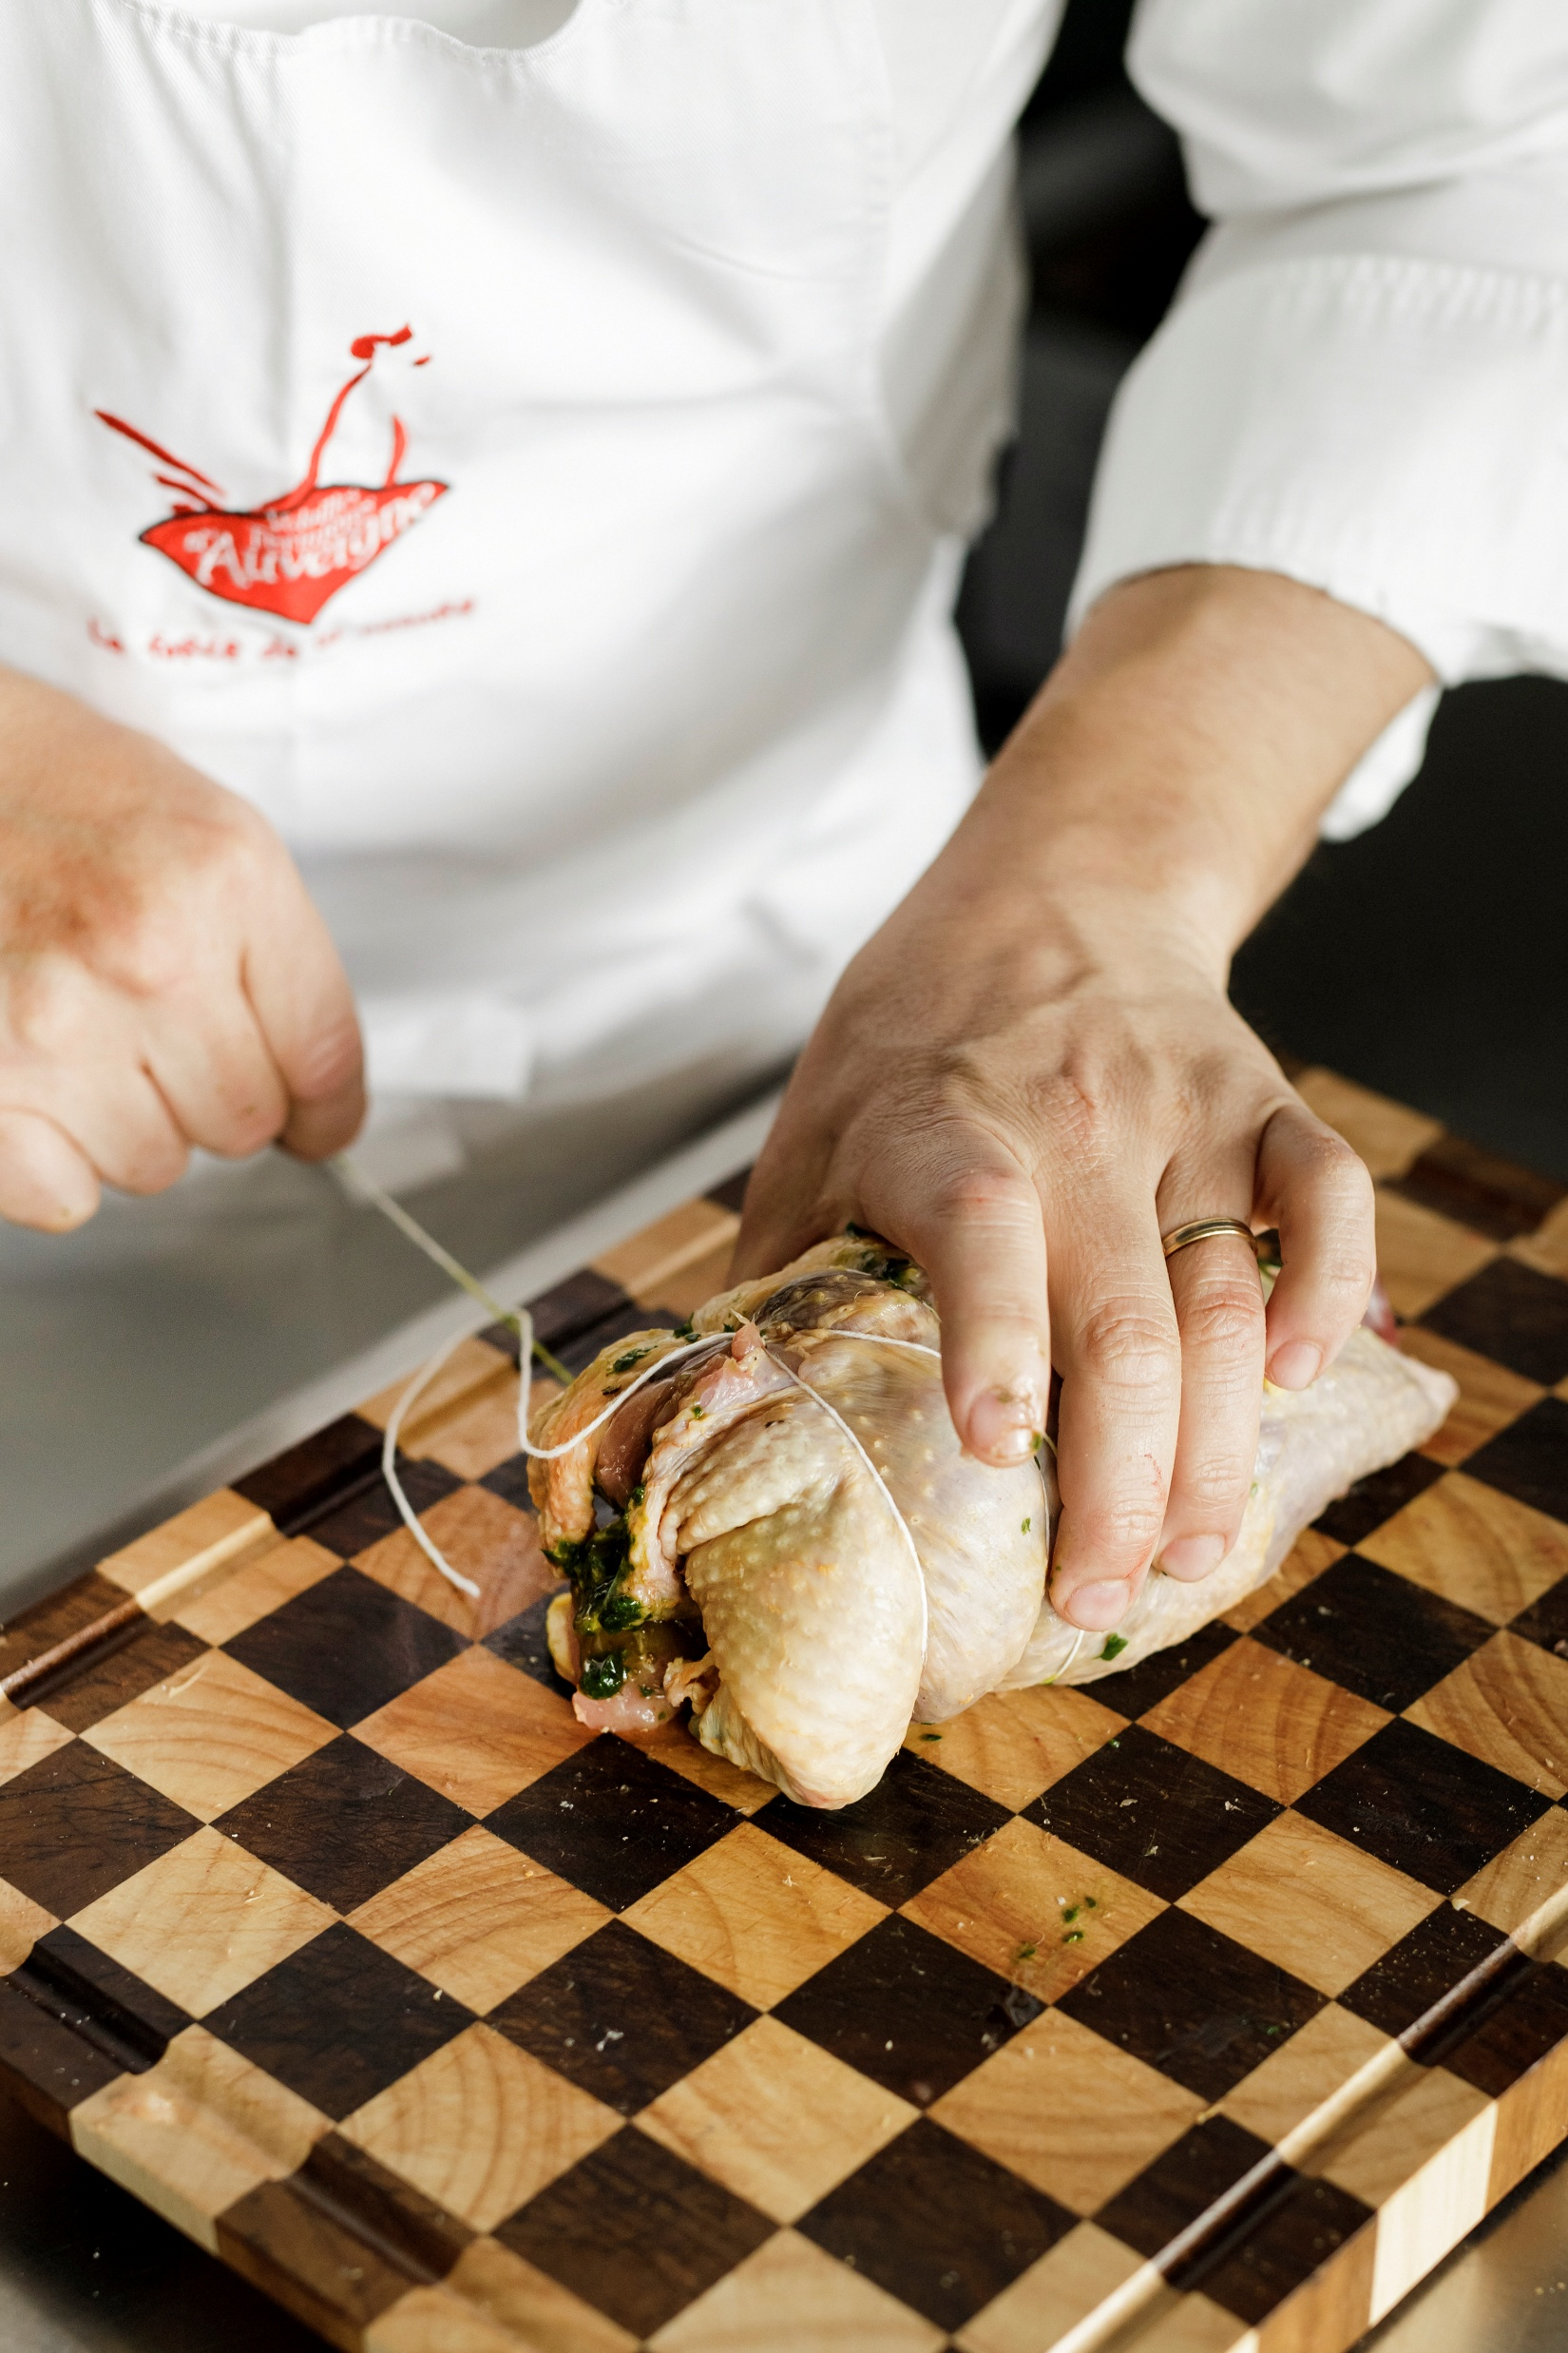
Rouler et ficeler comme un rôti.

Slide 6
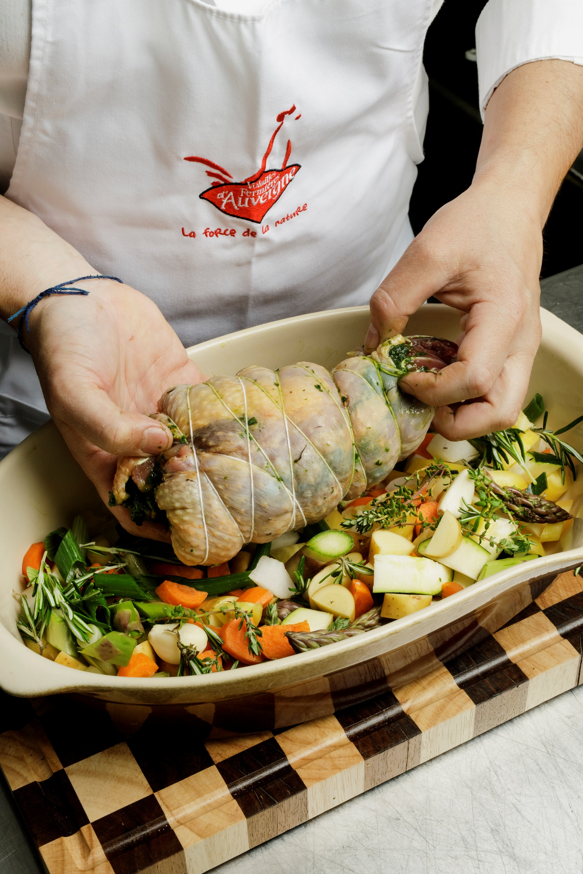
Eplucher et couper les carottes en paysanne. Tailler tous les légumes grossièrement. Déposer tous les légumes dans un plat à gratin, puis les assaisonner de sel et de poivre et d’huile d’olive. Ajouter le thym, le romarin et les gousses d’ail. Verser ½ verre d’eau. Déposer le rôti de pintade par-dessus et cuire au four à 180°C pendant 1h. Il faudra pensait à mélanger les légumes et retourner le rôti 1 à 2 fois pendant la cuisson.

Slide 7
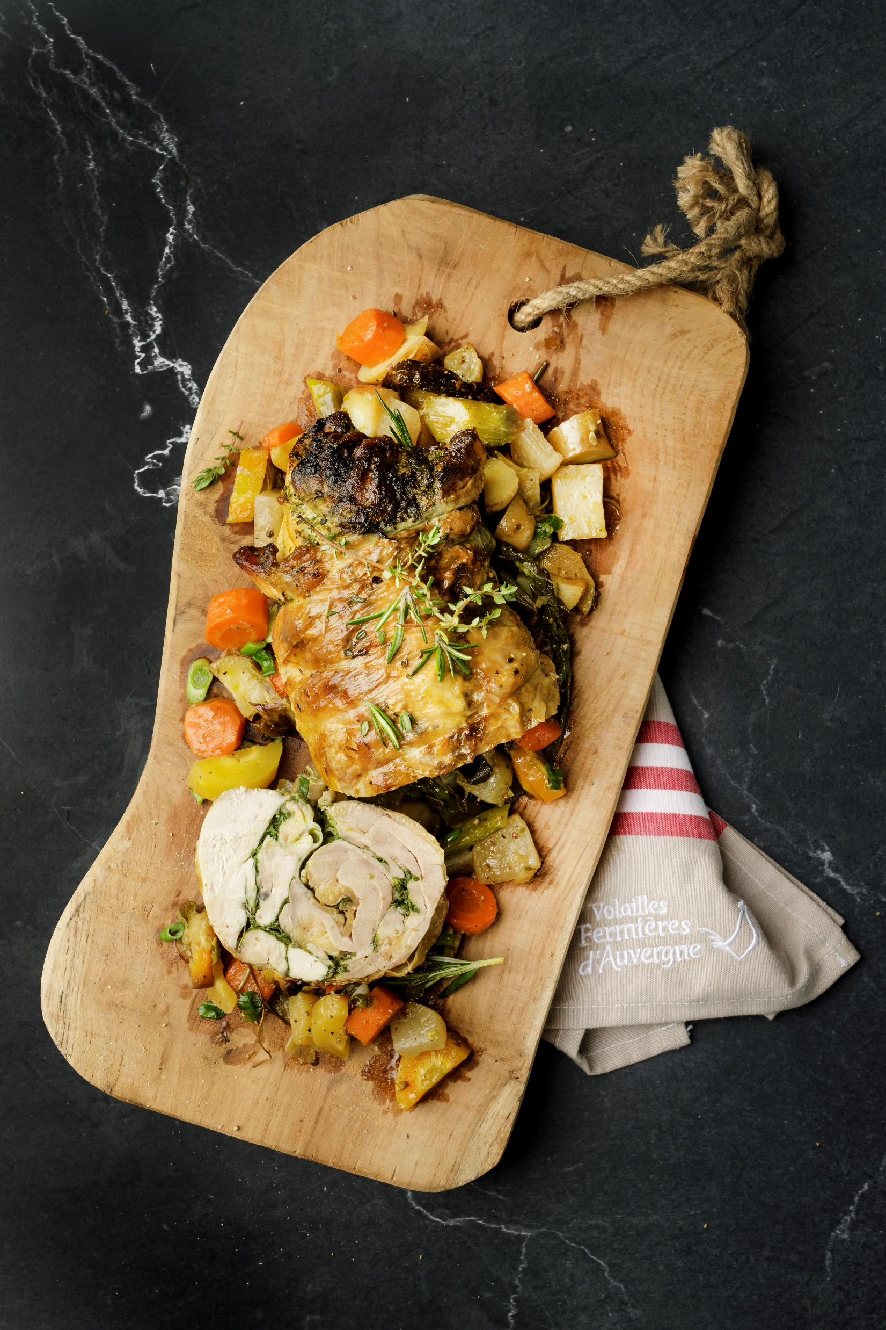
Couper le rôti et servir avec les légumes.

